Slide 1
PROGRAMA DE DESARROLLO DE PROVEEDORES DE TACUAREMBÓ

Slide 2
Qué es un PDP?
Es el desarrollo de una serie de actividades que tienen por objetivo mejorar el vinculo de las mipymes locales (proveedoras de productos o servicios) con las empresas más grandes de un territorio, apuntando a concretar negocios entre ellas.
VENTAJAS
Para las empresas tractoras: Obtención de productos y servicios de calidad, precios competitivos, mejora de los tiempos de entrega, ahorros en los costos relacionados con la no calidad, etc.
Para las empresas proveedoras: Mejoras en gestión, recursos humanos, mejora de calidad de sus productos o servicios, continuidad de la relación comercial, introducción de la cultura de calidad y mejora continua, etc.

Slide 3
Qué es un PDP?
Modalidades más comunes de PDP:
Empresa/entidad grande (tractora) decide desarrollar sus proveedores.
El estado aplica una política de desarrollo de proveedores (por ej: incentivos a las empresas grandes que participan y en algunos casos subvenciones a las mipymes participantes).

Slide 4
¿Cómo surgió el PDP Tacuarembó?
A partir del año 2000 se instalan grandes empresas vinculadas con el sector forestal-maderero y de producción de energía renovable que, sumado a la tradicional industria cárnica, necesitan cubrir sus necesidades de productos y/o servicios.
Las entidades del Departamento, reunidas en la Agencia de Desarrollo de Tacuarembó creada en el año 2004, detectan que por un lado es una oportunidad pero también conocen las dificultades de las mipymes locales y deciden actuar al respecto.
Surge un nuevo modelo: son las instituciones que conforman la Agencia de Desarrollo de Tacuarembó las que lideran el PDP y trabajan junto a otras instituciones nacionales y/o internacionales para ayudar a las empresas, promoviendo un territorio más competitivo =>EL ENFOQUE TERRITORIAL
2010 Presentación de la propuesta al llamado del BID/FOMIN. Aprobación 2012.

Slide 5
PDP Tacuarembó
Agencia de Desarrollo de Tacuarembó (entidad promotora)
Asociación Empresarial de Tacuarembó (entidad ejecutora)
Intendencia Departamental de Tacuarembó
INIA Tacuarembó
UDELAR-Sede Tbó.

Slide 6
ET
Empresas Tractoras
(Fuerza Inductora)
Organizaciones del Territorio
Diálogo Público-Privado
(promueven el cambio)
Desarrollo de las capacidades territoriales.
Territorio más competitivo
Metodología de implementación
Demanda
Posible de abastecer
Condiciones de provisión
cumplidas
Proceso
Condiciones de provisión por cumplir
(Barreras)
Valor agregado
por pdp
sostenibilidad
MIPYMES
(generan el cambio)
Organizaciones del Territorio
Dialogo Público-Privado
(promueven el cambio)

Slide 7
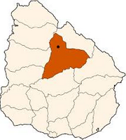
PDP Tacuarembó
Público objetivo:
Empresas “Tractoras/demandantes” entendido como las grandes empresas del sector industrial del Departamento de Tacuarembó.
MIPYMES que ya son proveedoras o aquellas potenciales proveedoras de las grandes empresas del sector industrial del Departamento de Tacuarembó.
Sectores Productivos involucrados
Empresas tractoras
Cárnico, Forestal, Generación de energía a través de biomasa y parques eólicos, Acopio de arroz y granos.
Empresas proveedoras
Metalúrgica y herrería, informática, servicios de limpieza, cartelería industrial, vestimenta de trabajo, equipos de seguridad, papelería, barracas, extinción de incendios, hotelería, diseño gráfico, electricidad, termografía predictiva, alquiler de autos, selección de recursos humanos, etc.

Slide 8
PDP Tacuarembó
METODOLOGÍA DE TRABAJO DEL PDP
Empresas proveedoras
entrevistas y visitas a las empresas
encuesta inicial, intermedia (de resultados)
diagnóstico y plan de mejoras
implementación de mejoras a través de asesorías específicas en al menos una de las áreas detectadas como prioritarias
talleres
Empresas tractoras
Reuniones periódicas con el PDP, formación de equipos de proveeduría, almuerzos de trabajo.
Identificación de necesidades y planes de trabajo con proveedores
Acercamiento entre oferta y demanda
Reuniones y contacto con empresas tractoras. Ronda de negocios
Difusión, seguimiento, evaluación y sostenibilidad

Slide 9
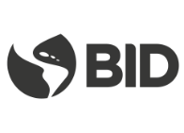
Sinergia con entidades locales y nacionales
BID/FOMIN
MIEM DINAPYME
OPP - Programa Microfinanzas
OPP - Programa Uruguay Más Cerca
INEFOP
ANII
MIDES
U.T.U
CEI
C.N.D
URUGUAY XXI
ART – PNUD
CÁMARA DE COMERCIO E INDUSTRIA URUGUAY-ALEMANIA
ANDE
17 ENTIDADES PÚBLICAS Y PRIVADAS
TRABAJANDO JUNTAS !!

Slide 10
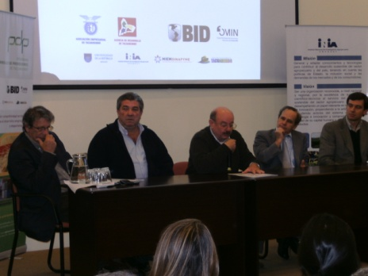
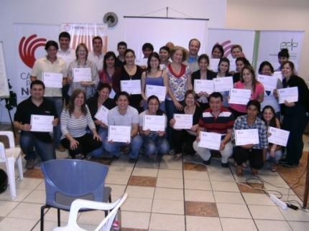
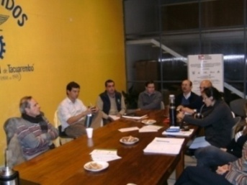
PDP Tacuarembó 2013- Mar.2016
Actividades realizadas con empresas proveedoras
60 empresas proveedoras,.
60 encuestas iniciales dirigidas a empresas proveedoras.
1 Base de datos de empresas de Tacuarembó.
1 Documento de metodologia y una guia elaborada.
44 Diagnósticos (gestión, organización ocupacional y género, proceso industrial).
34 Cursos/talleres dirigidos a empresas proveedoras.
450 participantes.
31 Asesorías específicas (gestión, comunicación empresarial, imagen).
3 empresas certificando en calidad.
16 Planes de negocio.
1 sitio web y 1 programa informático realizados.

Slide 11
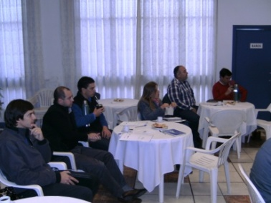
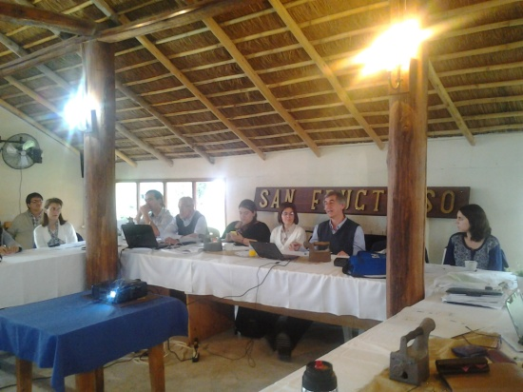
PDP Tacuarembó 2013- Mar.2016
Actividades realizadas con empresas tractoras
10 empresas y 3 entidades tractoras participantes
7 acuerdos de adhesion firmados.
1 curso para equipos de proveeduria de tractoras.
4 almuerzos de trabajo con empresas tractoras.
Requisitos de proveeduria
Intercambio de información
Reuniones específicas con proveedores
Sinergia con otras instituciones
1 taller de intercambio interinstitucional.
3 Intercambios de experiencias con otros PDP.
1 taller de sostenibilidad del proyecto.
1 manual

Slide 12
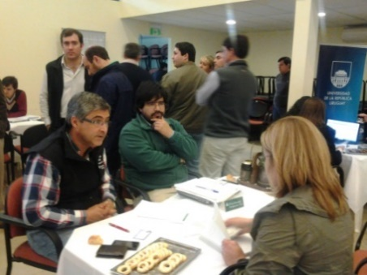
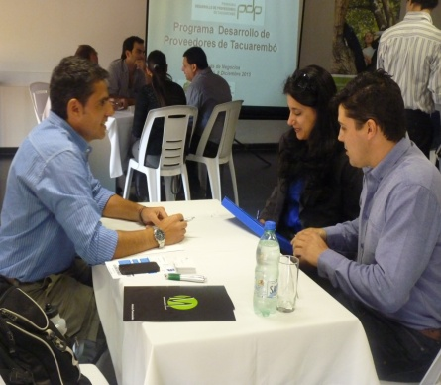
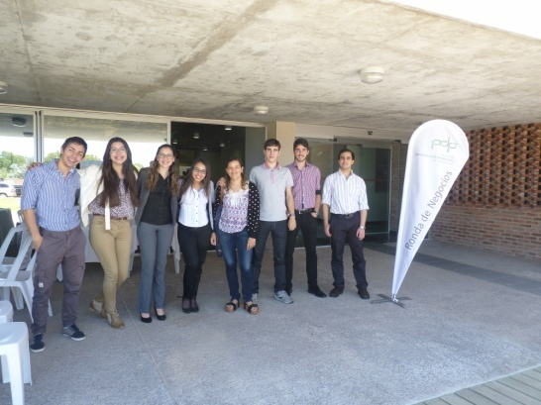
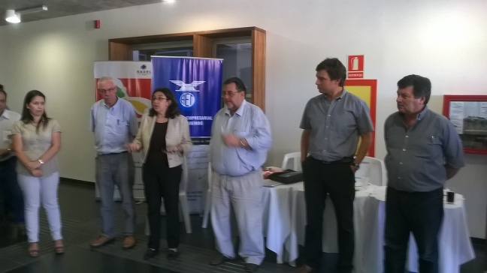
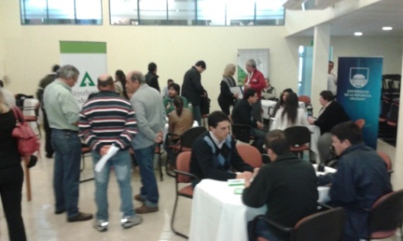
PDP Tacuarembó 2013- Abril.2017
3 RONDAS DE NEGOCIOS ENTRE EMPRESAS
tractoras y proveedoras + INIA, IDT, CUT-UDELAR
30 empresas, 70 participantes en cada una.
8 Estudiantes de la Tecnicatura de Administración y Contabilidad, 3 estudiantes de la TED
1 MUESTRA DE EMPRESAS

Slide 13
PDP Tacuarembó ALGUNOS RESULTADOS
25 contratos o nuevos negocios concretados.
más del 80% en grado de satisfacción de las empresas proveedoras por la formación recibida.
100 % de las empresas tractoras manifiestan la voluntad de continuar en el PDP.
Aumentó la cantidad de empleo en las empresas proveedoras.
Se crearon 3 nuevas empresas de diferentes rubros.
Aumento de aprovisionamiento local por parte de las empresas tractoras.
EMPRESA TRACTORA | Aprovisionamiento a nivel local (Servicios)
 | 2013 | 2015
Weyerhaeuser | 5% | 16%
Fenirol | 50% | 53%
Rio Biabo S.A. | 70% | 95%
Glencore S.A. | 50% | 80%

Slide 14
PDP Tacuarembó OTROS RESULTADOS
Generación de capacidades locales.
Diálogo y confianza generada entre las partes
Sinergia institucional (articulación y financiamiento)
Implementación concreta de políticas públicas en el territorio.

Slide 15
PDP Tacuarembó PARTICIPACIÓN DE LA UDELAR sede TACUAREMBÓ
Alumnos del TAC:
Acompañamiento a empresas proveedoras en las rondas de negocio.
Diagnósticos y Planes de comunicación para empresas proveedoras.
Planes de negocios a empresas proveedoras.
Alumnos de la TED:
Trabajo con empresas proveedoras en temas relacionados con redes de interacción.
A futuro: prácticas en las empresas y en el PDP

Slide 16
SIGAMOS TRABAJANDO JUNTOS…

